Slide 1
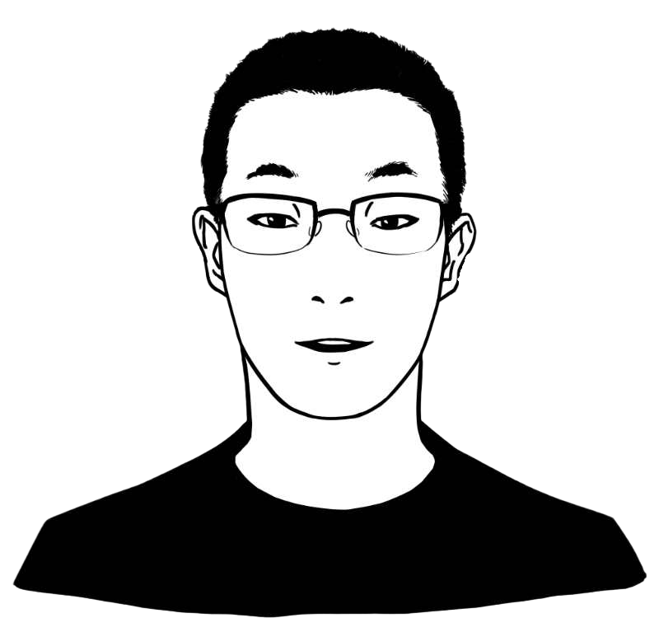
微积分2
多元函数微分法
及其应用
理学院数学系 王玉超

Slide 2
9
多元函数的极值与最值问题
回顾：
▷ 空间曲线的切线与法平面：参数式情况、一般式情况；
▷ 曲面的切平面与法线：隐式情况、显式情况、参数式情况；
▷ 函数的极值问题；
▷ 函数的最值问题.

Slide 3
9
多元函数的极值与最值问题
对于具有二阶连续偏导数的函数 $z=f(x,y)$：
(i)
解方程组 $f_{x}\left(x_{0},y_{0}\right)=0, f_{y}\left(x_{0},y_{0}\right)=0$，求得驻点；
解方程组 𝒇_𝒙 (𝒙_𝟎,𝒚_𝟎 )=𝟎, 𝒇_𝒚 (𝒙_𝟎,𝒚_𝟎 )=𝟎，求得驻点；
(ii)
对于驻点 $\left(x_{0},y_{0}\right)$ 求出二阶偏导数的值 $A,B,C$；
对于驻点 (𝒙_𝟎,𝒚_𝟎 ) 求出二阶偏导数的值 𝑨,𝑩,𝑪；
(iii)
判断 $B^{2}−AC$ 的符号，进而判定取极值的情况.
判断 𝑩^𝟐−𝑨𝑪 的符号，进而判定取极值的情况.

Slide 4
9
多元函数的极值与最值问题
假定函数在 $D$ 上连续，在 $D$ 内可微分. 求函数最值的方法：
(i)
求函数 $f(x,y)$ 在 $D$ 内的所有驻点处的函数值；
求函数 𝒇(𝒙,𝒚) 在 𝑫 内的所有驻点处的函数值；
(ii)
求函数 $f(x,y)$ 在 $D$ 的边界上的最值的可能点；
求函数 𝒇(𝒙,𝒚) 在 𝑫 的边界上的最值的可能点；
(iii)
将以上各点的函数值进行比较.

Slide 5
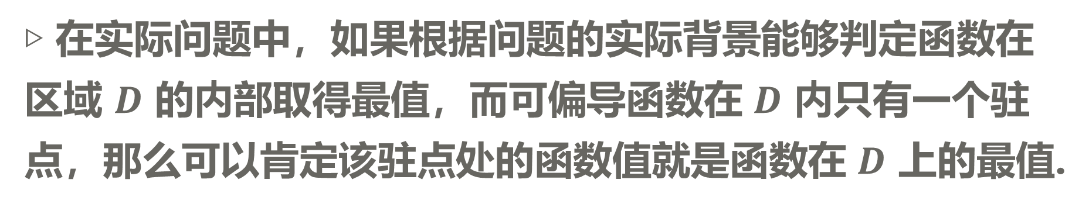
9
多元函数的极值与最值问题
▷ 在实际问题中，如果根据问题的实际背景能够判定函数在区域 $D$ 的内部取得最值，而可偏导函数在 $D$ 内只有一个驻点，那么可以肯定该驻点处的函数值就是函数在 $D$ 上的最值.

Slide 6
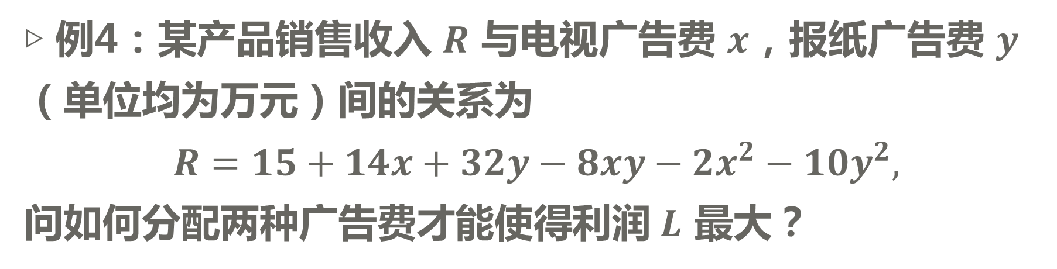
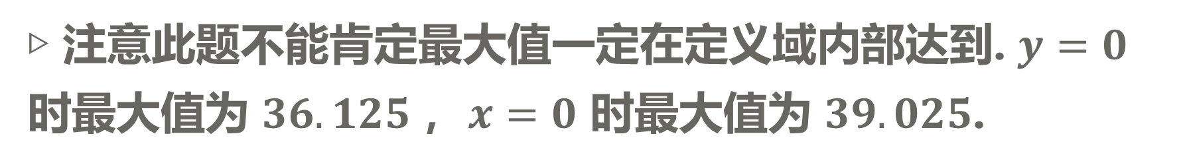
9
多元函数的极值与最值问题
▷ 例4：某产品销售收入 $R$ 与电视广告费 $x$，报纸广告费 $y$ （单位均为万元）间的关系为
$$R=15+14x+32y−8xy−2x^{2}−10y^{2},$$
问如何分配两种广告费才能使得利润 $L$ 最大？
▷ 驻点为 $(0.75,1.25)$；
▷ $39.25$.
▷ 注意此题不能肯定最大值一定在定义域内部达到. $y=0$ 时最大值为 $36.125$， $x=0$ 时最大值为 $39.025$.

Slide 7

9
多元函数的极值与最值问题
▷ 例4：某产品销售收入 $R$ 与电视广告费 $x$，报纸广告费 $y$ （单位均为万元）间的关系为
$$R=15+14x+32y−8xy−2x^{2}−10y^{2},$$
问如何分配两种广告费才能使得利润 $L$ 最大？
▷ 问题：若提供的广告费用为 $1.5$ 万元，最优广告策略是？
▷ $\left(0,1.5\right).$

Slide 8
第九节
多元函数的极值与最值问题

Slide 9
9
多元函数的极值与最值问题
提要：
▷ 条件极值.

Slide 10
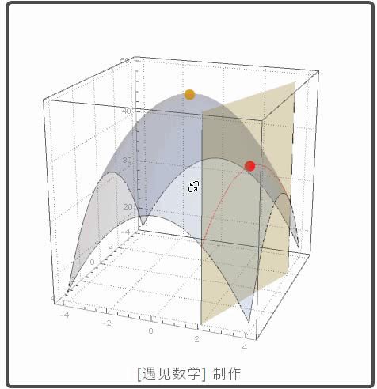
9
多元函数的极值与最值问题

Slide 11
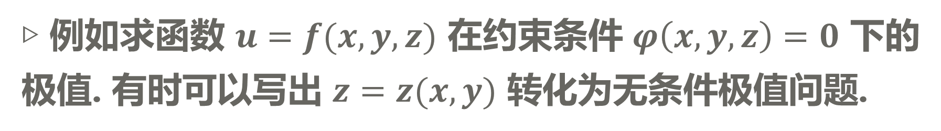
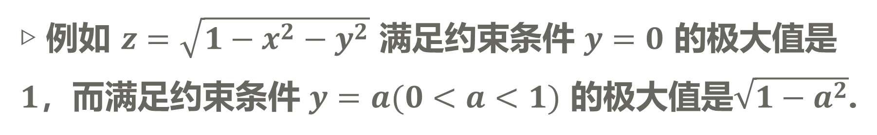
9
多元函数的极值与最值问题
三、条件极值 拉格朗日乘数法
在许多极值问题中，函数自变量还要满足一些条件（约束条件），这样的极值称为条件极值.
▷ 例如 $z=\sqrt{1−x^{2}−y^{2}}$ 满足约束条件 $y=0$ 的极大值是 $1$，而满足约束条件 $y=a(0<a<1)$ 的极大值是$\sqrt{1−a^{2}}$.
▷ 例如求函数 $u=f(x,y,z)$ 在约束条件 $φ\left(x,y,z\right)=0$ 下的极值. 有时可以写出 $z=z(x,y)$ 转化为无条件极值问题.

Slide 12
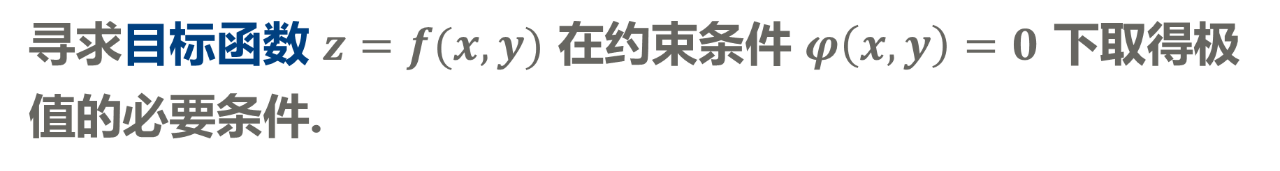
9
多元函数的极值与最值问题
寻求目标函数 $z=f(x,y)$ 在约束条件 $φ\left(x,y\right)=0$ 下取得极值的必要条件.

Slide 13
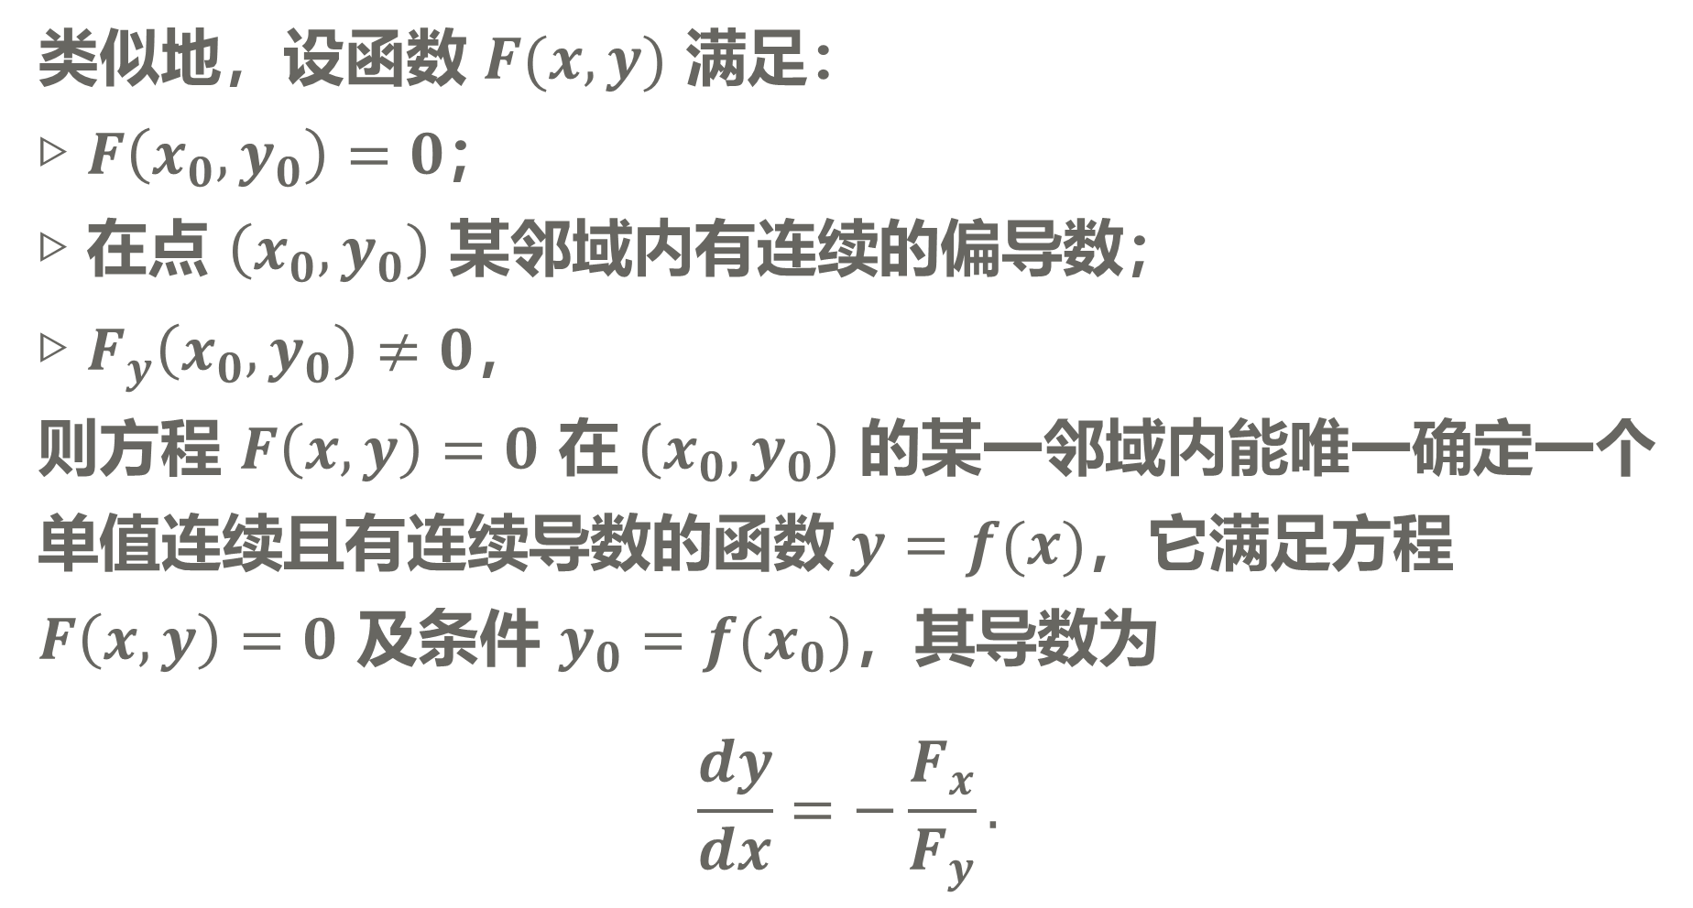
9
多元函数的极值与最值问题
类似地，设函数 $F(x,y)$ 满足：
▷ $F\left(x_{0},y_{0}\right)=0$；
▷ 在点 $\left(x_{0},y_{0}\right)$ 某邻域内有连续的偏导数；
▷ $F_{y}\left(x_{0},y_{0}\right)≠0$，
则方程 $F\left(x,y\right)=0$ 在 $\left(x_{0},y_{0}\right)$ 的某一邻域内能唯一确定一个单值连续且有连续导数的函数 $y=f(x)$，它满足方程 $F\left(x,y\right)=0$ 及条件 $y_{0}=f(x_{0})$，其导数为
$$\frac{dy}{dx}=−\frac{F_{x}}{F_{y}}.$$

Slide 14
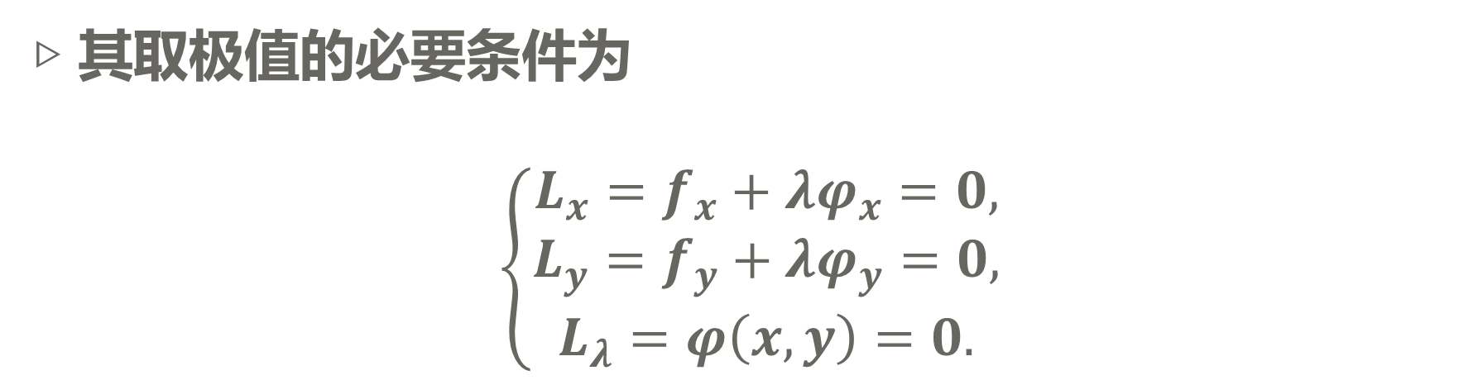
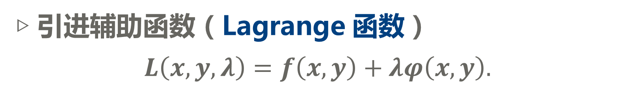
9
多元函数的极值与最值问题
▷ 引进辅助函数（Lagrange 函数）
$$L\left(x,y,λ\right)=f\left(x,y\right)+λφ\left(x,y\right).$$
▷ 其取极值的必要条件为
$$\left\{\begin{aligned}L_{x}=f_{x}+λφ_{x}=0, \\ L_{y}=f_{y}+λφ_{y}=0, \\ L_{λ}=φ\left(x,y\right)=0.\end{aligned}\right.$$

Slide 15
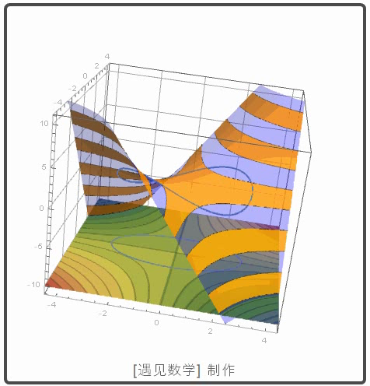
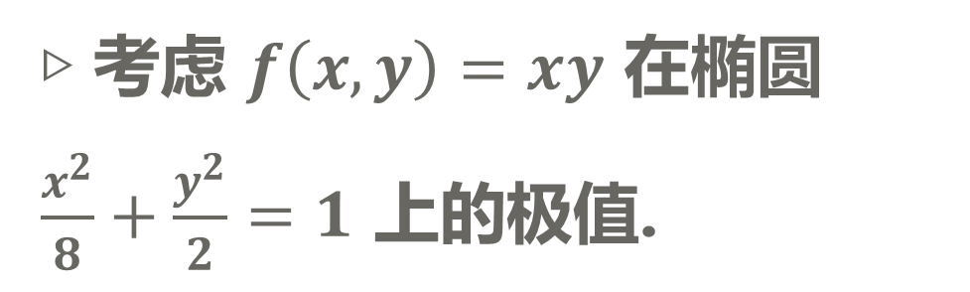
9
多元函数的极值与最值问题
▷ 考虑 $f\left(x,y\right)=xy$ 在椭圆 $\frac{x^{2}}{8}+\frac{y^{2}}{2}=1$ 上的极值.

Slide 16
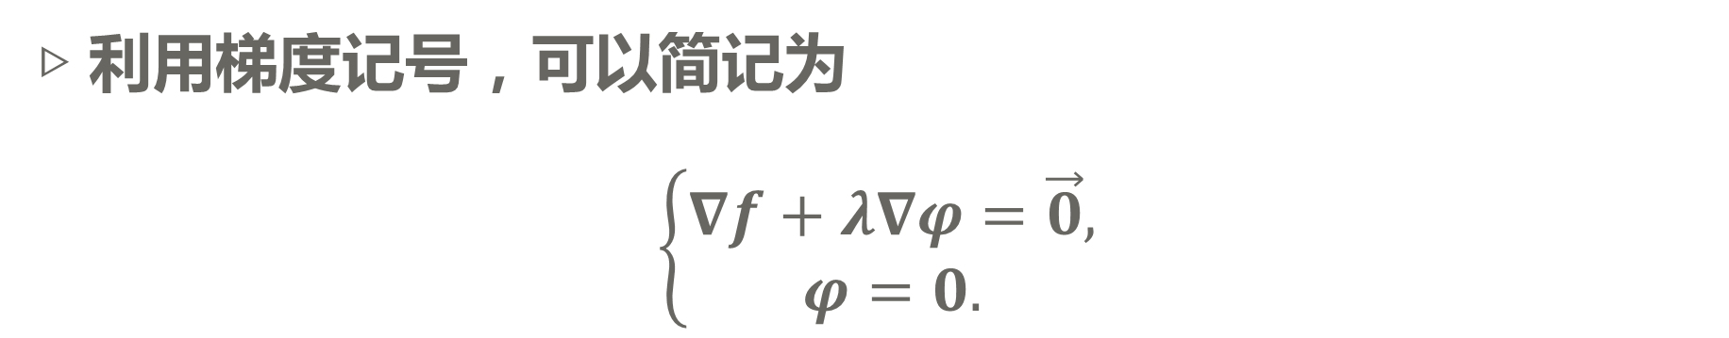
9
多元函数的极值与最值问题
▷ 利用梯度记号，可以简记为
$$\left\{\begin{aligned}∇f+λ∇φ=\vec{0}, \\ φ=0.\end{aligned}\right.$$
▷ 几何上来讲，可能的极值点处法线方向相同.

Slide 17
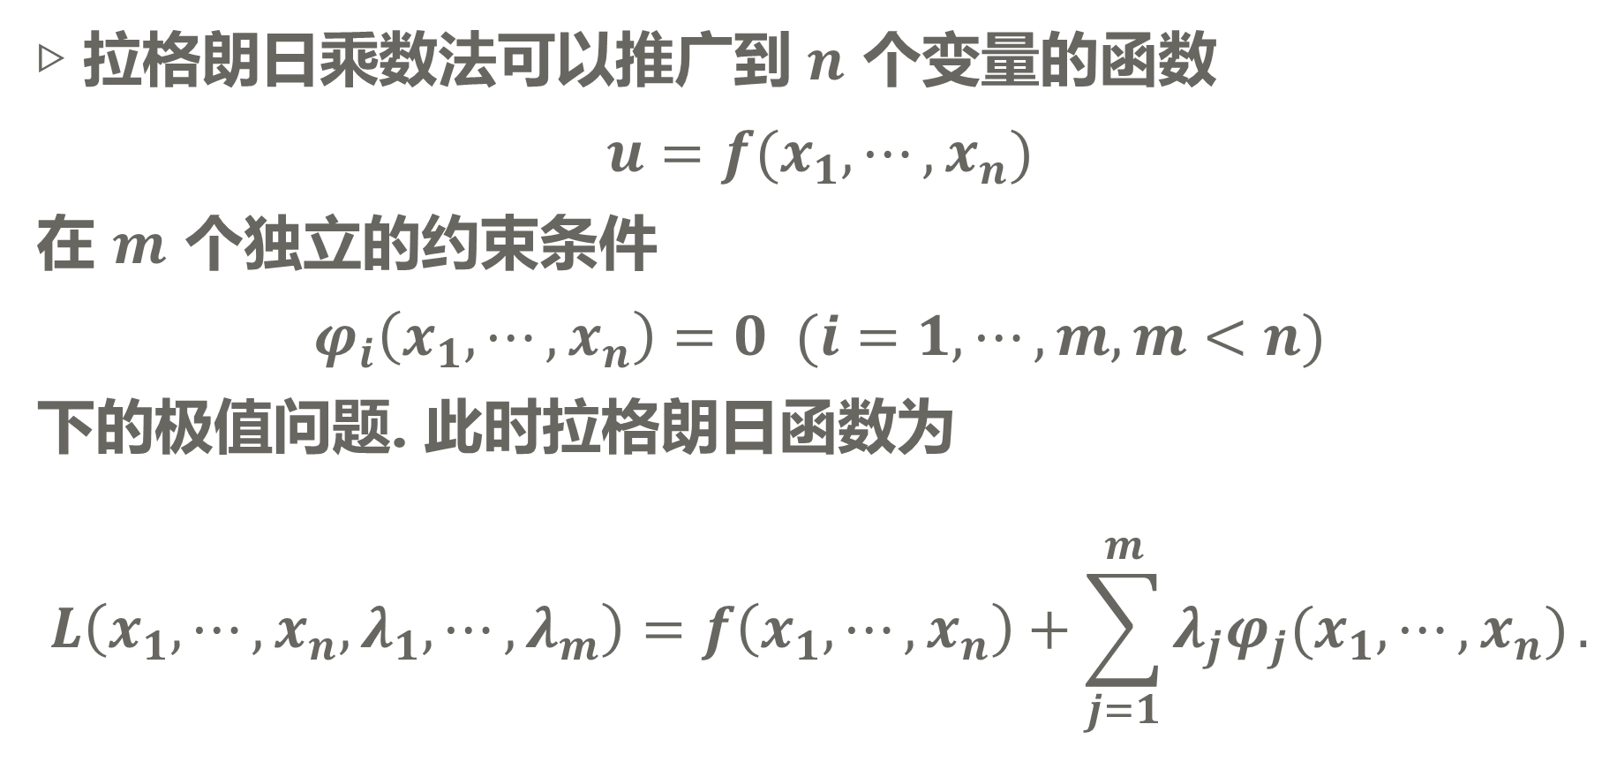
9
多元函数的极值与最值问题
▷ 拉格朗日乘数法可以推广到 $n$ 个变量的函数
$$u=f(x_{1},⋯,x_{n})$$
在 $m$ 个独立的约束条件
$$φ_{i}\left(x_{1},⋯,x_{n}\right)=0 (i=1,⋯,m,m<n)$$
下的极值问题. 此时拉格朗日函数为
$$L\left(x_{1},⋯,x_{n},λ_{1},⋯,λ_{m}\right)=f\left(x_{1},⋯,x_{n}\right)+\sum_{j=1}^{m}{λ_{j}φ_{j}(x_{1},⋯,x_{n})}.$$

Slide 18
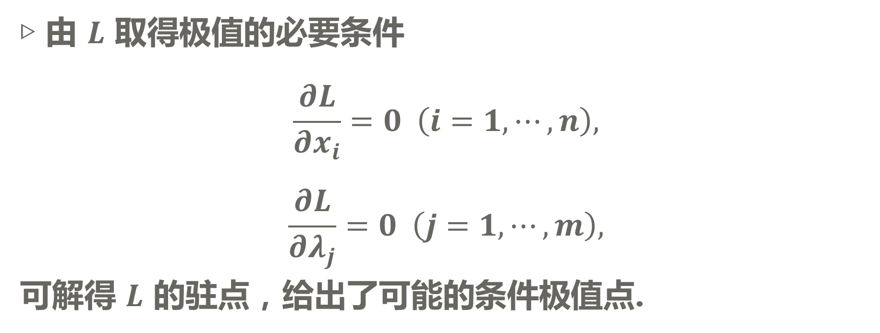
9
多元函数的极值与最值问题
▷ 由 $L$ 取得极值的必要条件
$$\frac{∂L}{∂x_{i}}=0 \left(i=1,⋯,n\right),$$
$$\frac{∂L}{∂λ_{j}}=0 \left(j=1,⋯,m\right),$$
可解得 $L$ 的驻点，给出了可能的条件极值点.

Slide 19
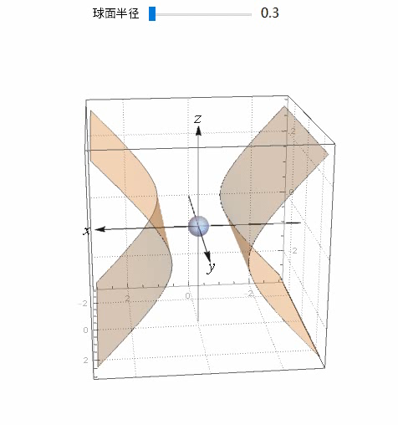
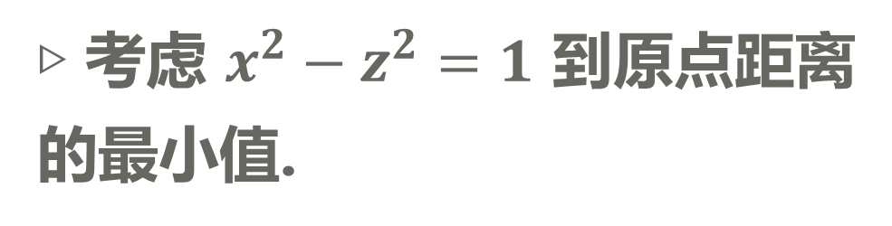
9
多元函数的极值与最值问题
▷ 考虑 $x^{2}−z^{2}=1$ 到原点距离的最小值.

Slide 20
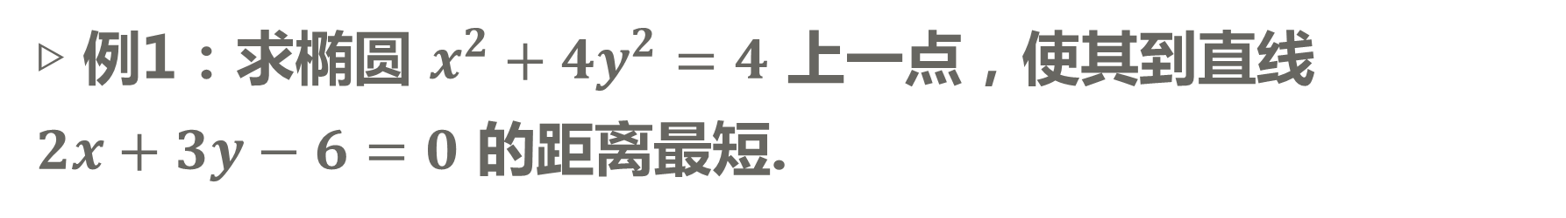
9
多元函数的极值与最值问题
▷ 例1：求椭圆 $x^{2}+4y^{2}=4$ 上一点，使其到直线 $2x+3y−6=0$ 的距离最短.
▷ 思路一：条件极值；
▷ 思路二：椭圆参数方程；
▷ 思路三：考虑与直线平行的切线；
▷ $\left(\frac{8}{5},\frac{3}{5}\right).$

Slide 21
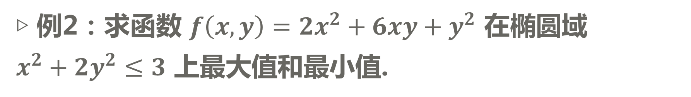
9
多元函数的极值与最值问题
▷ 例2：求函数 $f\left(x,y\right)=2x^{2}+6xy+y^{2}$ 在椭圆域 $x^{2}+2y^{2}≤3$ 上最大值和最小值.
▷ 注意区域内部驻点不是极值点，因此最值在边界取到. 转化成一个条件极值问题.
▷ $\frac{11}{2};−3.$

Slide 22
9
多元函数的极值与最值问题
▷ 例3：证明不等式 $\sqrt[3]{xyz}≤\frac{x+y+z}{3} \left(x,y,z>0\right).$

Slide 23
9
多元函数的极值与最值问题
▷ 例4：某产品销售收入 $R$ 与电视广告费 $x$，报纸广告费 $y$ （单位均为万元）间的关系为
$$R=15+14x+32y−8xy−2x^{2}−10y^{2},$$
问如何分配两种广告费才能使得利润 $L$ 最大？
▷ 问题：若提供的广告费用为 $1.5$ 万元，最优广告策略是？
▷ $\left(0,1.5\right).$

Slide 24
复习

Slide 25
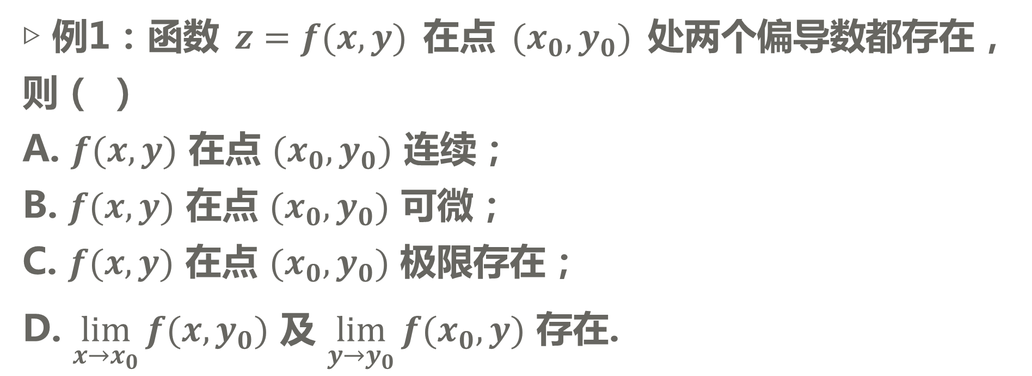
0
复习
▷ 例1：函数 $z=f(x,y)$ 在点 $(x_{0},y_{0})$ 处两个偏导数都存在，则（ ）
A. $f(x,y)$ 在点 $(x_{0},y_{0})$ 连续；
B. $f(x,y)$ 在点 $(x_{0},y_{0})$ 可微；
C. $f(x,y)$ 在点 $(x_{0},y_{0})$ 极限存在；
D. $\lim_{x→x_{0}}{f(x,y_{0})}$ 及 $\lim_{y→y_{0}}{f(x_{0},y)}$ 存在.
▷ $D.$

Slide 26
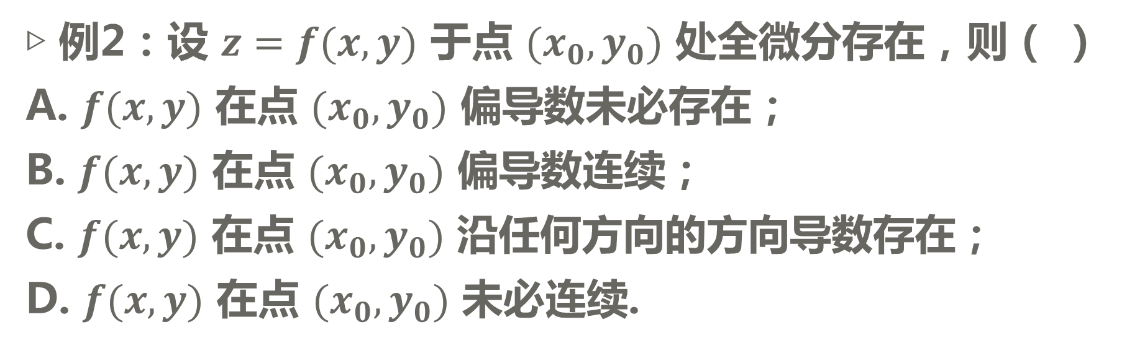
0
复习
▷ 例2：设 $z=f(x,y)$ 于点 $(x_{0},y_{0})$ 处全微分存在，则（ ）
A. $f(x,y)$ 在点 $(x_{0},y_{0})$ 偏导数未必存在；
B. $f(x,y)$ 在点 $(x_{0},y_{0})$ 偏导数连续；
C. $f(x,y)$ 在点 $(x_{0},y_{0})$ 沿任何方向的方向导数存在；
D. $f(x,y)$ 在点 $(x_{0},y_{0})$ 未必连续.
▷ $C.$

Slide 27
0
复习
函数连续
函数可导
函数可微
偏导数连续

Slide 28
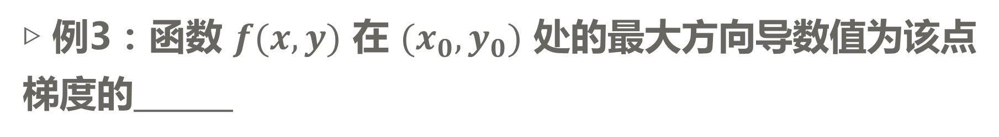
0
复习
▷ 例3：函数 $f(x,y)$ 在 $(x_{0},y_{0})$ 处的最大方向导数值为该点梯度的______
▷ 模.

Slide 29
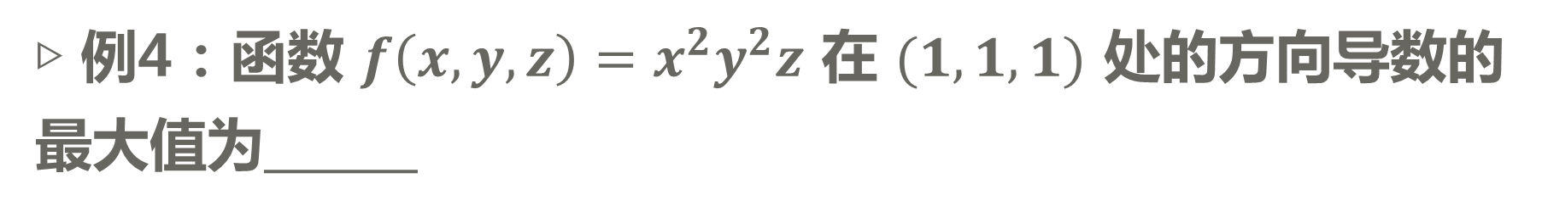
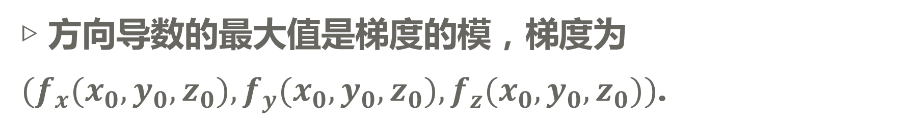
0
复习
▷ 例4：函数 $f\left(x,y,z\right)=x^{2}y^{2}z$ 在 $(1,1,1)$ 处的方向导数的最大值为______
▷ 方向导数的最大值是梯度的模，梯度为 $(f_{x}(x_{0},y_{0},z_{0}),f_{y}(x_{0},y_{0},z_{0}),f_{z}(x_{0},y_{0},z_{0}))$.
▷ $3$.

Slide 30
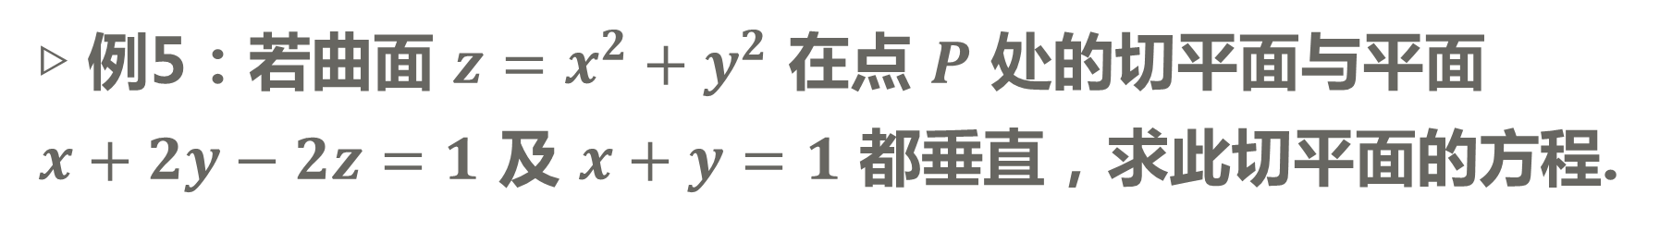
0
复习
▷ 例5：若曲面 $z=x^{2}+y^{2}$ 在点 $P$ 处的切平面与平面 $x+2y−2z=1$ 及 $x+y=1$ 都垂直，求此切平面的方程.
▷ $2x−2y−z−2=0$.

Slide 31
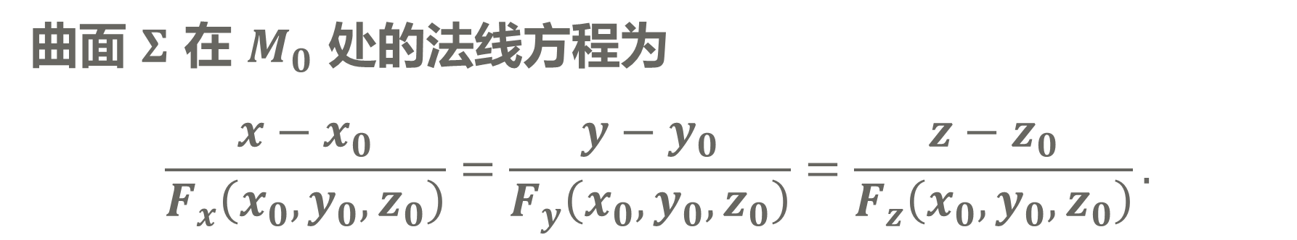
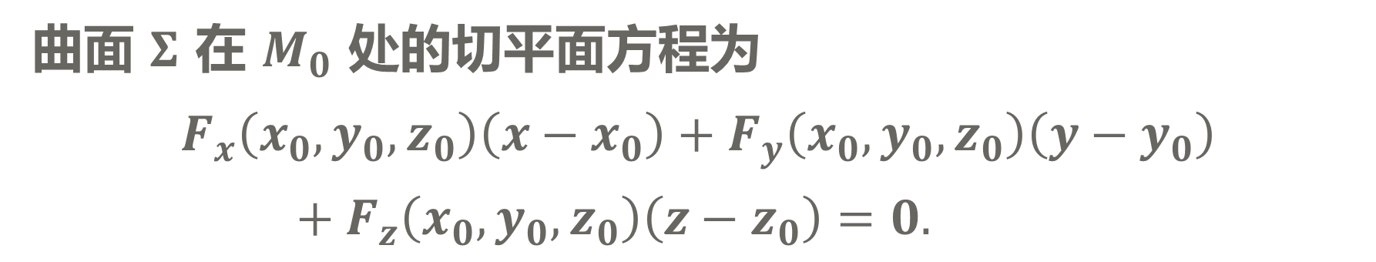
0
复习
曲面 $Σ$ 在 $M_{0}$ 处的切平面方程为
$$F_{x}\left(x_{0},y_{0},z_{0}\right)\left(x−x_{0}\right)+F_{y}\left(x_{0},y_{0},z_{0}\right)\left(y−y_{0}\right)+F_{z}\left(x_{0},y_{0},z_{0}\right)\left(z−z_{0}\right)=0.$$
曲面 $Σ$ 在 $M_{0}$ 处的法线方程为
$$\frac{x−x_{0}}{F_{x}\left(x_{0},y_{0},z_{0}\right)}=\frac{y−y_{0}}{F_{y}\left(x_{0},y_{0},z_{0}\right)}=\frac{z−z_{0}}{F_{z}\left(x_{0},y_{0},z_{0}\right)}.$$

Slide 32
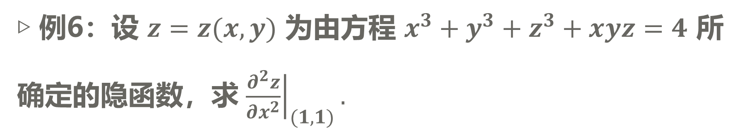
0
复习
▷ 例6：设 $z=z(x,y)$ 为由方程 $x^{3}+y^{3}+z^{3}+xyz=4$ 所确定的隐函数，求 ${\left.\frac{∂^{2}z}{∂x^{2}}\right|}_{(1,1)}.$
▷ $−\frac{5}{2}$.

Slide 33
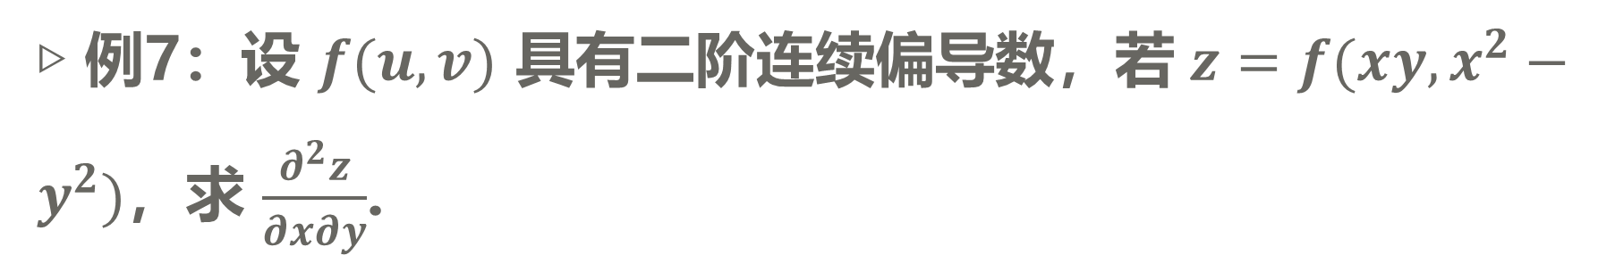
0
复习
▷ 例7：设 $f(u,v)$ 具有二阶连续偏导数，若 $z=f(xy,x^{2}−y^{2})$，求 $\frac{∂^{2}z}{∂x∂y}$.
▷ $f_{1}^{′}+xyf_{11}^{′′}+2(x^{2}−y^{2})f_{12}^{′′}−4xyf_{22}^{′′}.$

Slide 34
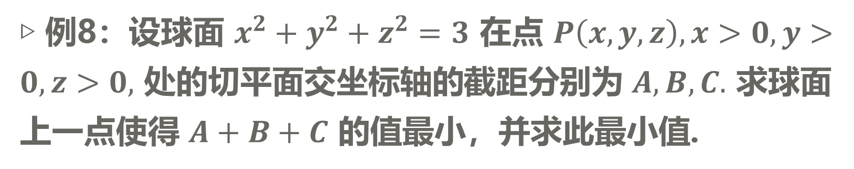
0
复习
▷ 例8：设球面 $x^{2}+y^{2}+z^{2}=3$ 在点 $P\left(x,y,z\right),x>0,y>0,z>0,$ 处的切平面交坐标轴的截距分别为 $A,B,C.$ 求球面上一点使得 $A+B+C$ 的值最小，并求此最小值.
▷ 写出目标函数，约束条件，拉格朗日函数，再求偏导.
▷ $\left(1,1,1\right);9.$

Slide 35
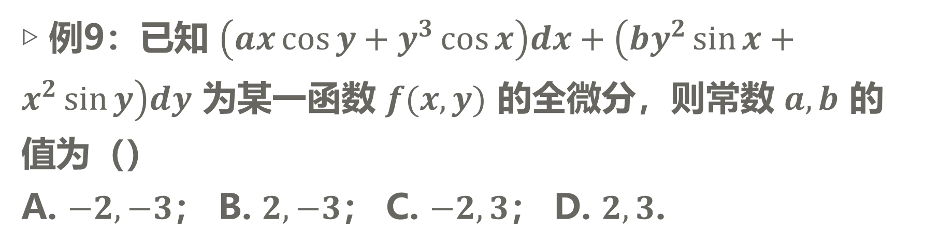
0
复习
▷ 例9：已知 $\left(ax\cos{y}+y^{3}\cos{x}\right)dx+\left(by^{2}\sin{x}+x^{2}\sin{y}\right)dy$ 为某一函数 $f(x,y)$ 的全微分，则常数 $a,b$ 的值为（）
A. $−2,−3$； B. $2,−3$； C. $−2,3$； D. $2,3$.
▷ $C.$

Slide 36
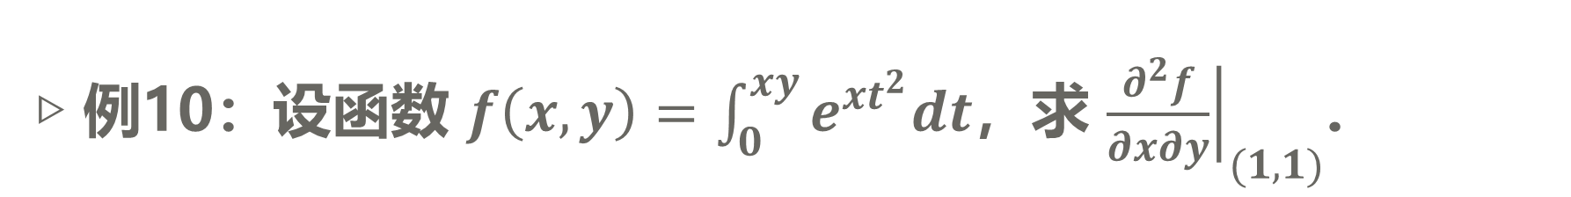
0
复习
▷ 例10：设函数 $f\left(x,y\right)=\int_{0}^{xy}{e^{xt^{2}}dt}$，求 ${\left.\frac{∂^{2}f}{∂x∂y}\right|}_{(1,1)}$.
▷ $4e.$

Slide 37
9
多元函数的极值与最值问题
小结：
▷ 条件极值：拉格朗日乘数法. 写出目标函数，约束条件，作出拉格朗日函数，再求偏导.

Slide 38
9
多元函数的极值与最值问题
作业：P141 习题7-9(A) 3.
习题7-9(B) 2, 12.
P147 总复习题七 三、3, 15.

Slide 39

0
网络视频
https://www.bilibili.com/video/BV1vV411f78y
温馨提示：此视频框在点击“上传手机课件”时会进行转换，用手机进行观看时则会变为可点击的视频。此视频框可被拖动移位和修改大小

